Slide 1

Налоговая грамотность начинающего предпринимателя
Свердловская область
Финансовое просвещение детей и молодежи
Свердловская область
Автор практики: Региональный центр финансовой грамотности, УрГЭУ, группа компаний PRO
Оболенская Алена Германовна, 8 (343) 283-10-88, rcfg_so@mail.ru

Slide 2
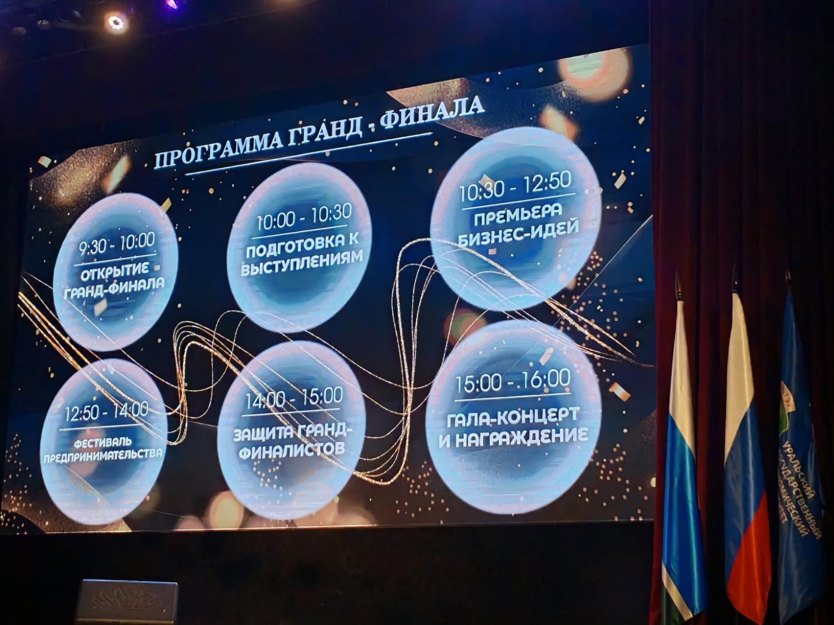
Основная идея практики
Развить навык финансового и налогововго планирования, закрепить навык осмотрительного поведения, включить элементы финансовой культуры в ежедневный график школьников 8-11 классов, студентов СПО организован РЦФГ, УрГЭУ и группой компаний PRO, проводится очно.

Slide 3
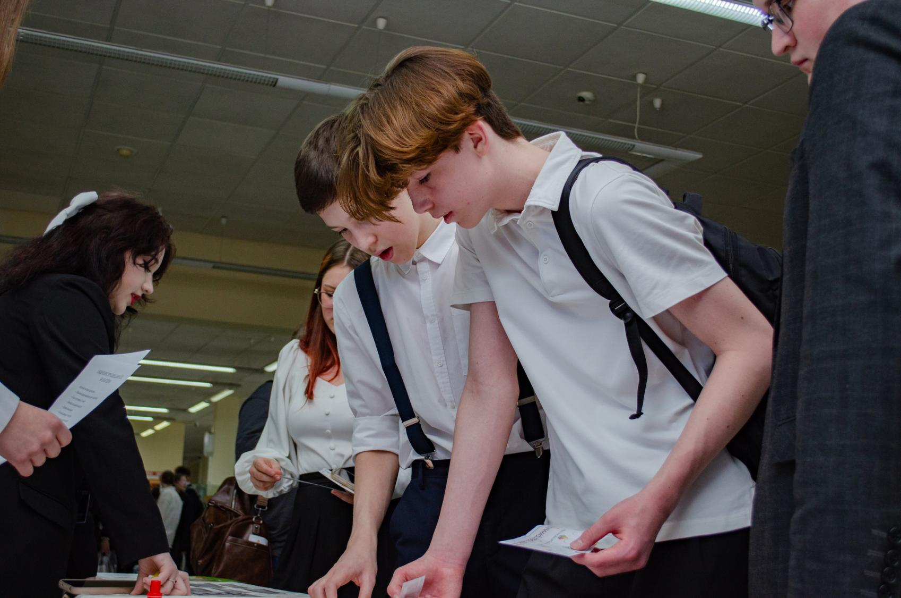
Основная идея практики
На еженедельных встречах, которые ведут преподаватели эксперты с октября по март ребята учатся:
- финансовой, правовой и налоговой грамотности;
- финансовому планированию;
- информационной, экономической и кибербезопасности.

Slide 4
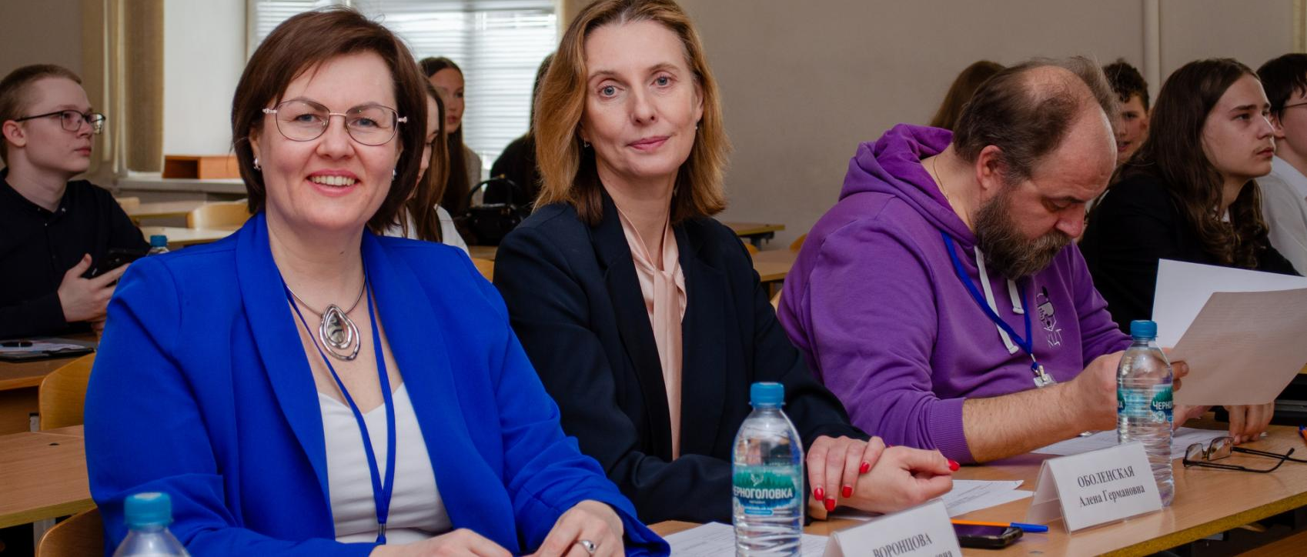
Основная идея практики
Каждую неделю - яркое динамичное мероприятие с мультимедиа, мини-играми и разработкой по заданию. Навык работы с сайтом ФНС, определения перспектив развития своей идеи и финансового планирования.

Slide 5
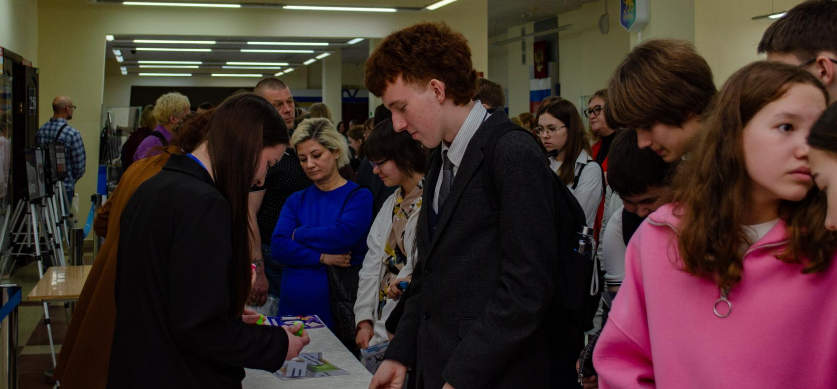
Основная идея практики
Готовые планы и расчеты, их обоснование участники защищают в базовых школах городов региона в присутствии экспертов, наставника, родителей и одноклассников.

Slide 6
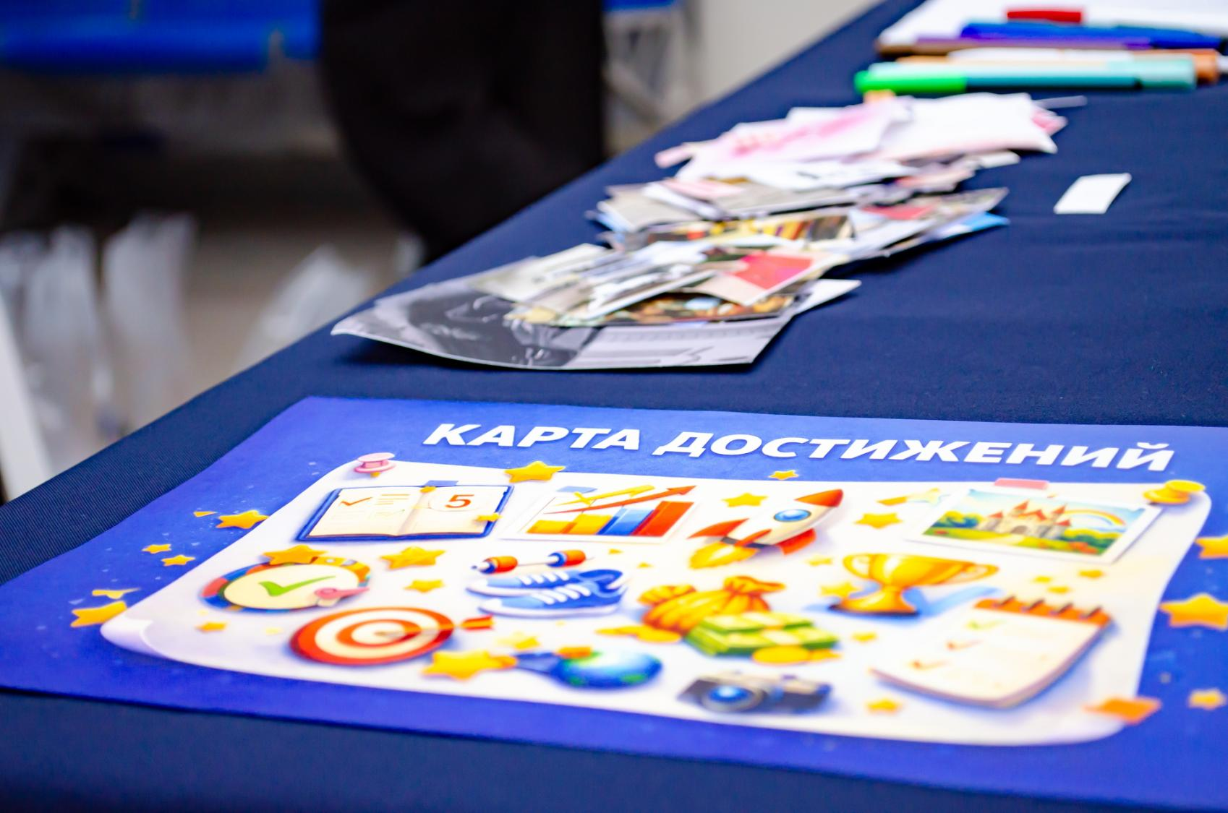
Целевая аудитория
Целевая аудитория: школьники 8-11 классов, студенты СПО
Охват целевой аудитории: до 1000 до 5000 человек/год
Формат соответствует запросам целевой аудитории:
Интерактивность
Цифровизация
Вариативность
Динамичность
Конкурентность
Результативность, поощрения
Как следствие, высокая мотивация!

Slide 7
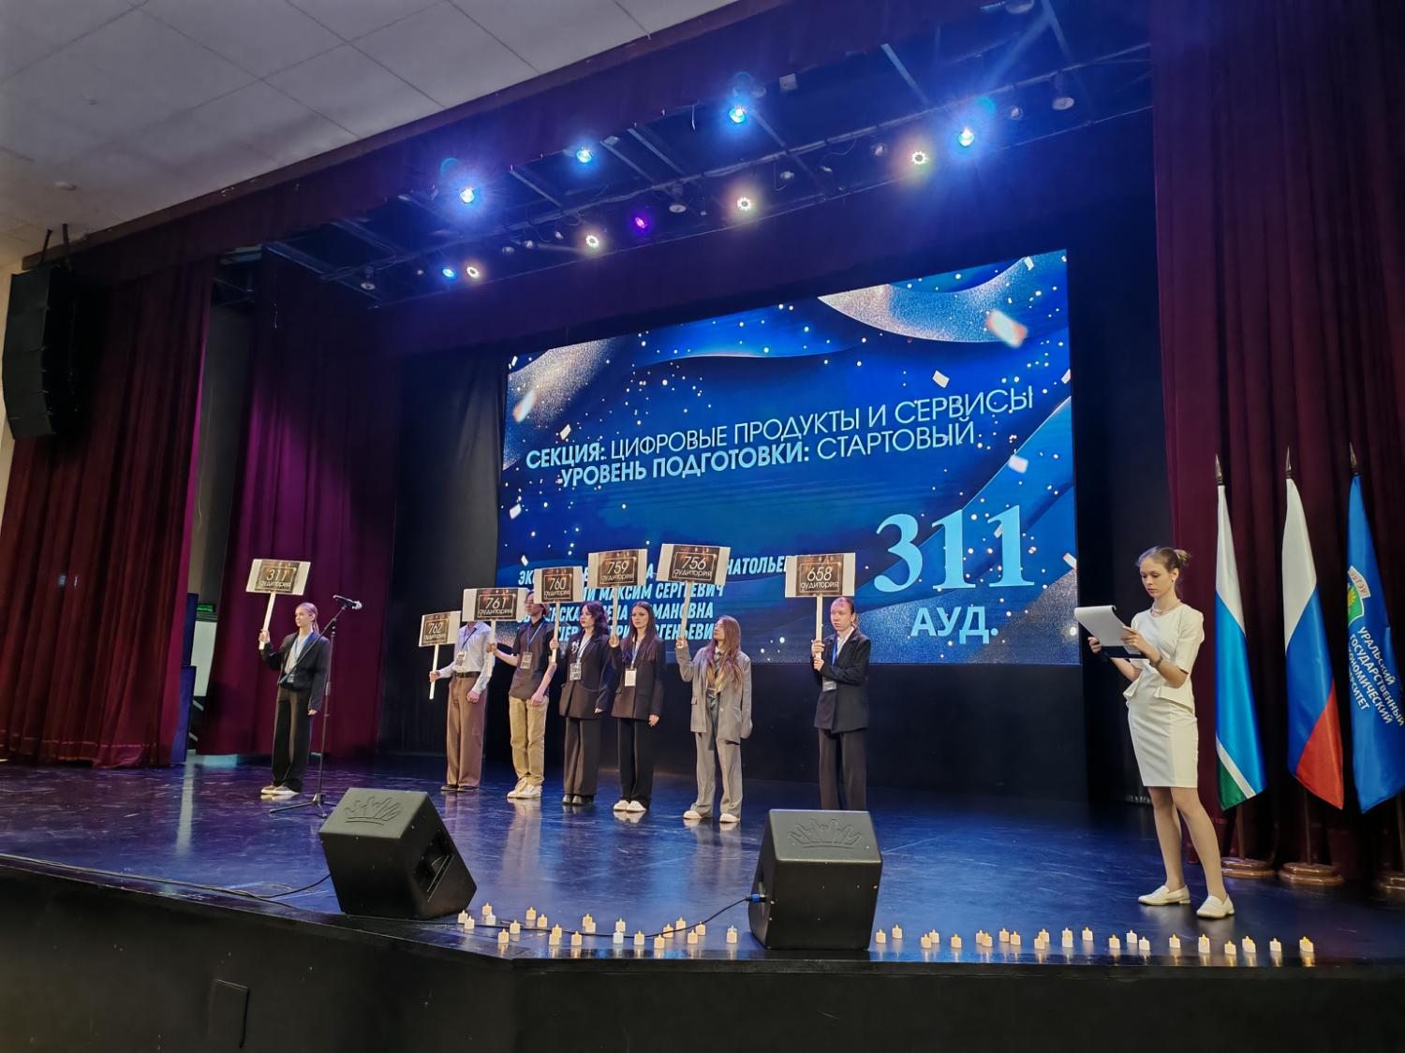
Налоговая грамотность предпринимателя
Формат соответствует запросу целевой аудитории: проводится в форме яркого очного события.
Реализован просветительский, соревновательный характер, игровой формат.
Активные участники и победители получают призы.
• Проводится уже 5 лет.
• В 2025-2026 учебном году подготовлено 888 работ;
• 155 проектов из муниципалитетов приглашены на гранд-финал в г. Екатеринбург.
• В финале выбрано 12 призеров, которые награждены экскурсиями в банки и сувенирной продукцией.
• 3800 детей участвовало в проекте за год
• 36 экспертов на региональной защите
• Оперативная диагностика
• Мощное мотивирование для регулярного получения но-вой информации по финансовой грамотности

Slide 8
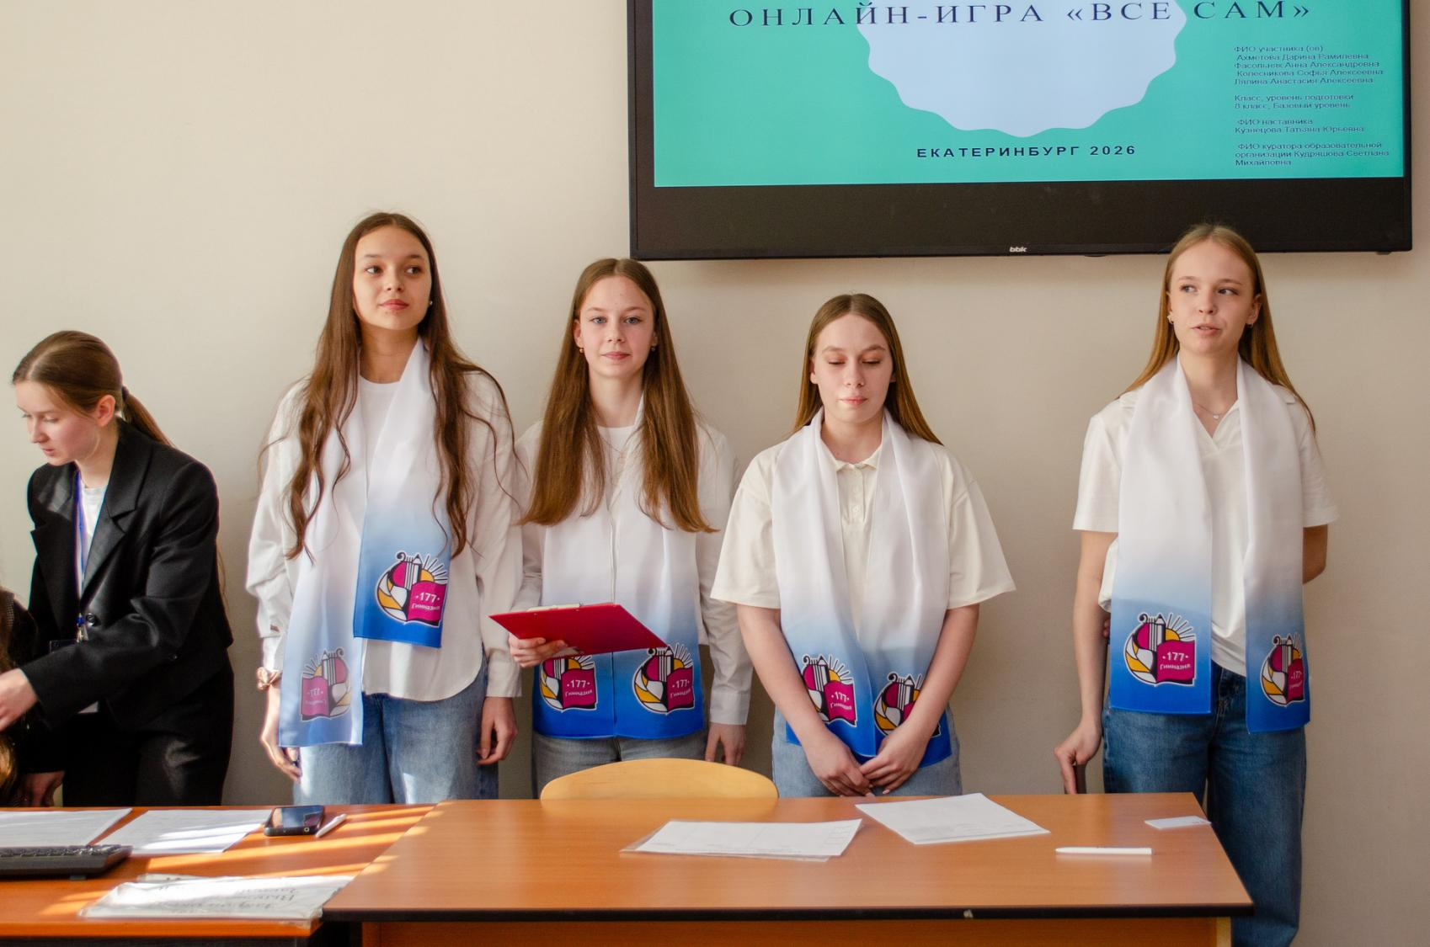
Возможности тиражирования практики
Возможно тиражировать в школы и СПО регионов
Охват новых целевых аудиторий

